Slide 1
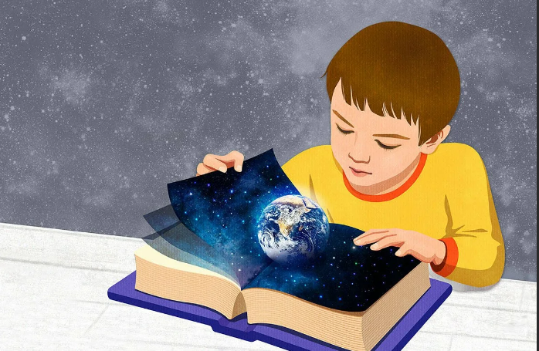
Я познаю мир
Цикл выставок:
«О, сколько нам открытий чудных готовит технологий век»
«Мы живём на планете Земля»
«Мы живём в космосе»
«Знакомьтесь! Почемучкины книжки. Хочу всё знать»
«Космос далёкий и близкий»

Slide 2
Мой юный друг! Ты живёшь в новом тысячелетии, что принесёт он россиянам и вообще всем землянам, чего достигнут наука и техника, каким станет образование и культура, какими будут люди? Не будем гадать обо всём этом. Лучше скажем следующее: «Будущее зависит от тех кому предстоит в нём жить, следовательно и лично от тебя».Как бы ни назывался этот XXI век он несомненно станет космическим веком. Развитием новых технологий. Цикл книжных выставок может быть поможет тебе выбрать правильный жизненный путь. Узнать больше о науке, технике и заинтересоваться космонавтикой. Желаем успеха!

